Slide 1














Tập làm văn

Slide 2




YÊU CẦU CẦN ĐẠT
Kĩ năng
Kiến thức
2
1
Hiểu được tác dụng của việc điền thông tin chính xác theo mẫu yêu cầu.
Biết điền đúng nội dung vào những chỗ trống trong giấy tờ in sẵn: Điện chuyển tiền đi, giấy đặt mua báo chí trong nước.
Năng lực
phẩm chất
Phẩm chất
4
3
HS có ý thức tham gia tích cực các hoạt động học tập
NL tự học, Sử dụng ngôn ngữ, NL sáng tạo, NL hợp tác

Slide 3

01
01
KHỞI ĐỘNG

Slide 4
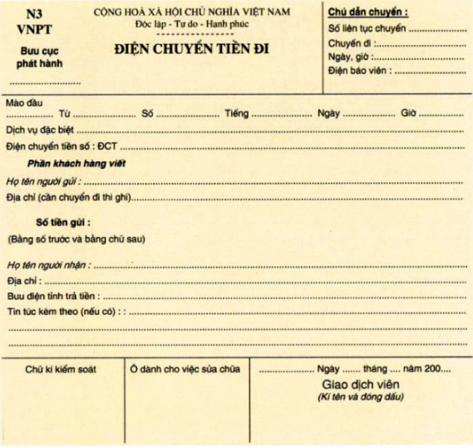
Đây là gì?
GIẤY TỜ IN SẴN

Slide 5

KHÁM PHÁ
02
02

Slide 6

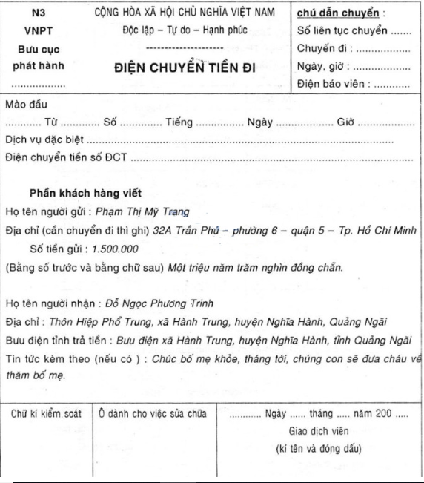
1. Mẹ muốn gửi gấp về quê một số tiền để ông bà sửa bếp. Em hãy giúp mẹ điền những điều cần thiết vào bức điện chuyển tiền dưới đây:

Slide 7
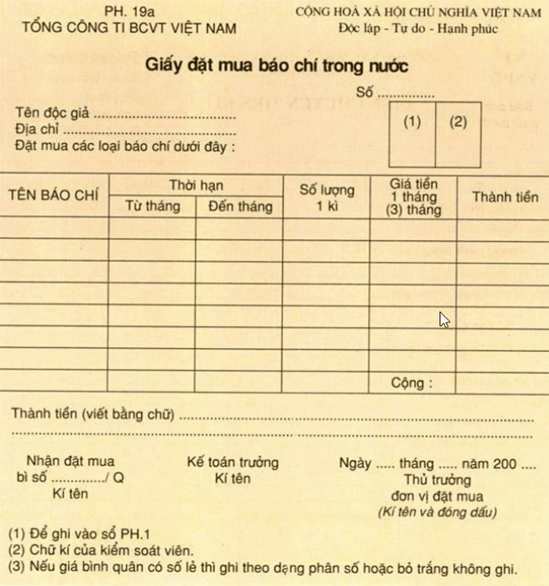
2. Hãy điền những điều cần thiết vào giấy đặt mua báo chí dưới đây.
- BCVT: bưu chính – viễn thông
- Báo chí: báo và tạp chí nói chung.
- Độc giả: người đọc sách, báo.
- Kế toán trưởng: người phụ trách theo dõi tình hình thu, chi tiền trong cơ quan, đơn vị.
- Thủ trưởng: người đứng đầu một cơ quan, đơn vị.

Slide 8


Chú ý:
- Em có thể đặt cho mình một số báo chí dành cho thiếu nhi như: Nhi đồng, Nhi đồng cười, Thiếu niên Tiền phong, Mực tím…
- Em cũng có thể chọn đặt cho ông bà, bố mẹ, anh chị những tờ báo khác như: Nhân Dân, Đại đoàn kết, Phụ nữ Việt Nam, Tiền phong, Thanh niên, Hoa học trò,…
- Bưu điện thường nhận đặt báo cho từng quý (3 tháng), 6 tháng hay cả năm.

Slide 9
03
03
VẬN DỤNG

Slide 10
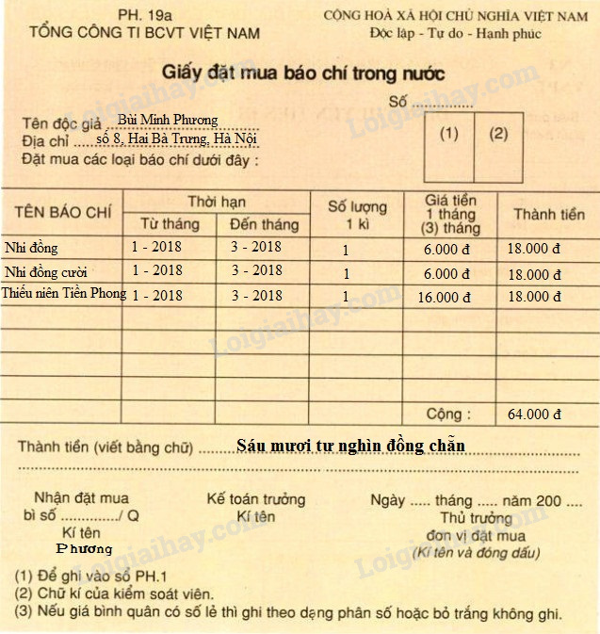
Mẫu

Slide 11
Dặn
dò

